Slide 1
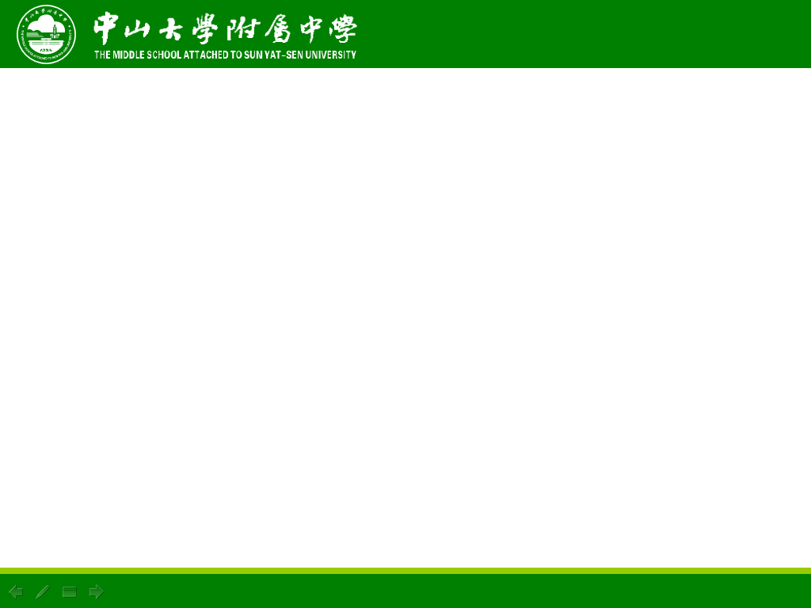
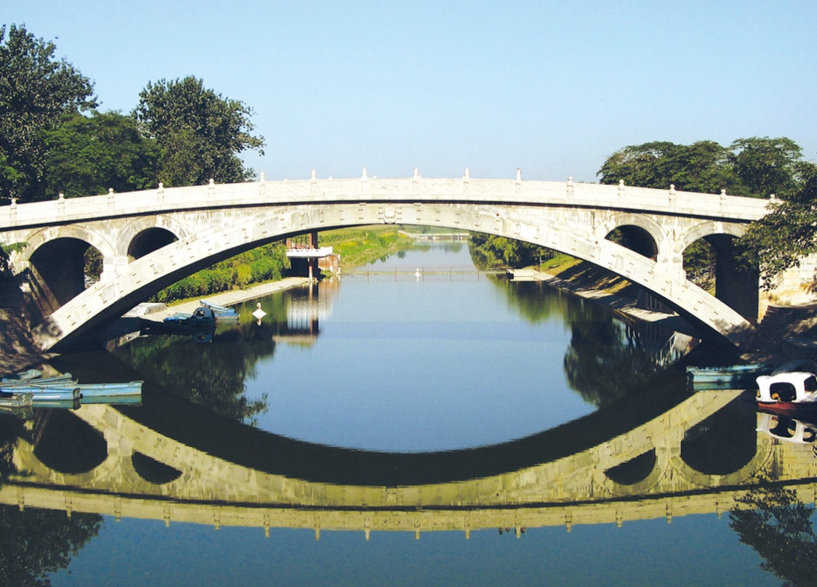
24.1.2 垂直于弦的直径

Slide 2
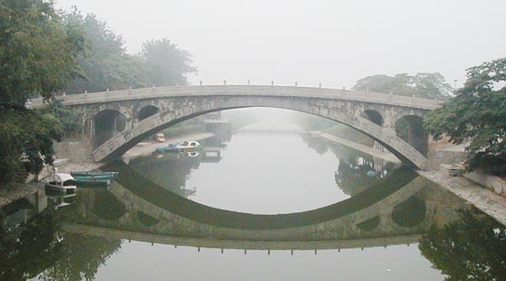
问题情境
赵州桥主桥拱的半径是多少？
问题 ：你知道赵州桥吗?它是1300多年前我国隋代建造的石拱桥, 是我国古代人民勤劳与智慧的结晶．它的主桥是圆弧形,它的跨度(弧所对的弦的长)为37.4m, 拱高(弧的中点到弦的距离)为7.2m，你能求出赵洲桥主桥拱的半径吗？

Slide 3
活动探究一
不借助任何工具，你能找到圆形纸片的圆心吗?你能得出什么结论？
可以发现：圆是轴对称图形，任何一条直径所在直线都是它的对称轴．

Slide 4
活动探究二
如图，AB是⊙O的一条弦，做直径CD，使CD⊥AB，垂足为E．
你能发现图中有那些相等的线段和弧？为什么？
C
线段： AE=BE
·
O
⌒
⌒
⌒
⌒
弧:AC=BC,AD=BD
E
A
B
D

Slide 5
垂径定理
得出结论
垂直于弦的直径平分弦,并且平分弦所对的两条弧
∵ CD是直径，
CD⊥AB
C
⌒
⌒
⌒
⌒
∴ AE=BE,
AC =BC,
AD =BD.
·
O
A
E
B
D

Slide 6
活动探究三
问题：把垂径定理中的题设垂直于弦的
直径换为平分弦的直径。你会得到什么结论？
C
E
O
A
B
D

Slide 7
垂径定理推论
平分弦（不是直径）的直径垂直于弦,并且平分弦所对的两条弧。
C
·
∵ CD是直径，
AE=BE
O
⌒
⌒
⌒
⌒
∴ CD⊥AB,
AC =BC,
AD =BD.
A
E
B
D

Slide 8
活动探究四
C
A
B
└
M
① CD是直径, ② CD⊥AB, ③ AM=BM
●O
⌒
⌒
⌒
⌒
④ AC=BC,
⑤AD=BD.
D
如果具备上面五个条件中的任何两个，那么一定可以得到其他三个结论吗？大家分组交流

Slide 9
C
A
B
M└
垂径定理及推论
●O
条件 | 结论 | 命题
①② | ③④⑤
①③ | ②④⑤
①④ | ②③⑤
①⑤ | ②③④
②③ | ①④⑤
②④ | ①③⑤
②⑤ | ①③④
③④ | ①②⑤
③⑤ | ①②④
④⑤ | ①②③
垂直于弦的直径平分弦,并且平分弦所的两条弧.
D
平分弦(不是直径)的直径垂直于弦,并且平 分弦所对的两条弧.
平分弦所对的一条弧的直径,垂直平分弦,并且平分弦所对的另一条弧.
弦的垂直平分线经过圆心,并且平分这条弦所对的两条弧.
垂直于弦并且平分弦所对的一条弧的直线经过圆心,并且平分弦和所对的另一条弧.
平分弦并且平分弦所对的一条弧的直线经过圆心,垂直于弦,并且平分弦所对的另一条弧.
平分弦所对的两条弧的直线经过圆心,并且垂直平分弦.

Slide 10
学以致用：
C
A
B
1.如图所示:
└
M
(1)若CD⊥AB, CD是直径,
则 、 、 .
●O
⌒
⌒
⌒
⌒
AM=BM
AD=BD
AC=BC
D
(2)若AM=MB, CD是直径,
则 、 、 .
⌒
⌒
⌒
⌒
CD⊥AB
AD=BD
AC=BC
(3)若CD⊥AB, AM=MB,
则 、 、 .
⌒
⌒
⌒
⌒
CD是直径
AD=BD
AC=BC
⌒
⌒
(4)若 ，CD是直径,
则 、 、 .
AC=BC
⌒
⌒
CD⊥AB
AM=BM
AD=BD

Slide 11
垂径定理的几个基本图形：
AE=BE
CD过圆心
AC=
BC
CD⊥AB于E
AD=
BD

Slide 12
2、如图，AB是⊙O的直径，CD为弦，CD⊥AB于E，则下列结论中不成立的是（ ）
C
A、∠COE=∠DOE
A
·
D
C
B、CE=DE
E
O
C、OE=AE
⌒
⌒
D、BD=BC
B

Slide 13
例1.如图，CD是⊙O的直径，弦AB⊥CD于E，CE=1，AB=10，求直径CD的长。
解：连接OA，
A
·
∵ CD是直径，OE⊥AB
E
D
C
∴ AE= AB=5，∠AEO=∠BEO=90º
O
设OA=x，则OE=x-1，在RtΔOAE中
B
即：x²=5²+(x-1)²
解得：x=13
∴ OA=13
∴ CD=2OA=26
即直径CD的长为26.

Slide 14

变式训练：
1.如右图：AB为半圆直径，O 为圆心，C为半圆上一点，E是弧AC的中点，OE交弦AC于点D．若AC=8cm，DE=2cm，则OD的长为______cm．
3

Slide 15

例2.如图，1 400 多年前，我国隋代建造的赵州石拱桥
主桥拱是圆弧形，它的跨度（弧所对的弦长）是 37 m，
拱高（弧的中点到弦的距离）为 7.23 m，你能求赵州桥主桥拱的半径吗？

Slide 16
7.23m
关于弦的问题，常常需要过圆心作弦的垂线段，这是一条非常重要的辅助线。
圆心到弦的距离、半径、弦构成直角三角形，便将问题转化为直角三角形的问题。
37m
C
A
B
D
O

Slide 17
解：如图，用AB表示主桥拱，设AB所在的圆的圆心为O，半径为R.
C
A
B
D
经过圆心O作弦AB的垂线OC垂足为D，与AB交于点C，则D是AB的中点，C是AB的中点，CD就是拱高.
⌒
⌒
O
∴ AB=37m，CD=7.23m
∴ AD= AB=18.5m，OD=OC-CD=R-7.23
∵
解得R≈27.3（m）
即主桥拱半径约为27.3m.

Slide 18

变式训练：
2.有一石拱桥的桥拱是圆弧形，如图所示，正常水位下水面宽AB=60m，水面到拱顶距离CD=18m，当洪水泛滥时，水面宽MN=32m时是否需要采取紧急措施？请说明理由．（当水面距拱顶3米以内时需要采取紧急措施）

Slide 19
畅所欲言
通过本节课的学习，你知道了什么？
１、圆是轴对称图形
２、垂径定理及其推论的图式
平分弦
直径垂直于弦=>
平分弦所对的弧
垂直于弦
直径平分弦（不是直径）
平分弦所对的弧
平分弧所对的弦
直径平分弧
垂直于弧所对的弦
=>
=>

